Slide 1



SANY
基于关系型数据库的SQL调优
《高性能SQL：调优精要和案例解析》书籍导读
导读人：覃事朗
时间：2019.09.25

Slide 2
01
数据库基础架构和理论基础
02
确定SQL瓶颈
目录
Contents
03
解决SQL瓶颈问题
04
SQL调优案例及调优效果
05
专题讨论

Slide 3
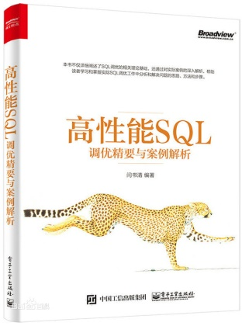
《高性能SQL——调优精要与案例分析》概览
基础架构（第1至5章）
01
整体架构、内存架构、存储架构
对象类型、事务
调优分析（第6至10章）
02
执行计划、分析和解决方法
确定瓶颈
解决问题
03
案例实践
10个案例分析
【引】对于任何一门技能的学习而言，理论和实践缺一不可。学习理论是奠定基础，进行实践是验证理论，理解理论，进而升华掌握理论。
Notes:
对象类型
表 、索引 、簇 、视图 、物化视图、同义词 、序列 、索引组织表、过程和函数 、触发器 、包 约束

Slide 4
01
数据库基础架构和理论基础
点击此处添加副标题文本内容

Slide 5
Oracle基础概念
实例（Instance）
数据库（Database）
即数据库实例，由服务器上的一组内存结构和服务进程组成，用以支撑和完成数据库的正常运行和操作，实例可以独立于数据库存在。
由服务器上的一组磁盘文件组成，用于存储数据库相关的各种管理信息和用户数据，以保证数据库正常运转和用户数据的不丢失，数据库及其文件可以独立于实例而存在。
Oracle
名词解释
块block/区间/段Segment
表空间（TableSpace）
块是oracle数据库读写的最小单位。 区间(extent)由多个地址连续的块组成，也是oracle存储空间分配的最小单位。 段由一个或多个区间组成，实际存储数据库中数据对象数据的逻辑结构和单元。
是Oracle数据库中最大的存储空间相关的逻辑概念和容器，存储系统和用户数据的段都在表空间中被分配。表空间由一个或多个数据文件组成。
Notes:
【实例——内存】服务器操作系统为实例分配的内存区域，通过V$MEMORY_DYNAMIC_COMPONENTS查询，分为两部分：
1、系统全局区(SGA：System Global Area),是数据库实例启动时创建的一个共享内存区域，其大小和相关配置通过参数文件中的相关参数来控制。为实例范围内共享的，可以通过V$SGA、V$SGA_DYNAMIC_COMPONENTS、V$SGAINFO进行查看，其内部分为
（1）共享池（shared pool），存储数据库实例重要的结构和信息，共享池又分为库缓冲和字典缓冲等。通过V$SGA_DYMATIC_COMPONENTS和V$SGAINFO查询；
（2）数据缓冲，作为用户数据缓冲区，在系统共享内存中暂存数据库的数据块，以此改善数据库的读写性能；
（3）重做日志缓冲，即REDO缓冲；
2、程序全局区（PGA:Program or Process Global Area),是服务进程存储数据及控制信息进而完成相关任务的内存区域。为各会话私有的内存区域。通过V$PGASTAT进行查询。分为：
（1）会话区（UGA，User Global Area）,是为会话分配的内存区域，用于存储各种会话变量。针对Oracle实例不同服务器模式设置，会话区分为“专用服务器模式”和“共享服务器模式”
（2）SQL工作区，是为服务进程进行各种内存操作分配的PGA私有内存。
【实例-后台进程】实例创建和维护的一组后台进程，用以完成数据库内部的各种统一管理和监控任务。通过V$PROCESS查询。
【实例-服务进程】实例为数据库会话创建或分配的，用以完成会话任务的服务器端服务进程。
【数据库文件】
1、参数文件，SPFILE（动态）和PFILE，目录在Oracle_home/dbs/initsid.ora 或者spfilesid.ora
2、控制文件，V$CONTROLFILE
3、数据文件，DBA_DATA_FILES
4、回滚文件，DBA_DATA_FILES
5、临时文件，DBA_TEMP_FILES
6、重作日志文件，V$LOGFILE
7、归档日志文件,V$ARCHIVED_LOG
8、警告日志文件,V$DIAG_INFO
9、跟踪文件,V$DIAG_INFO

Slide 6
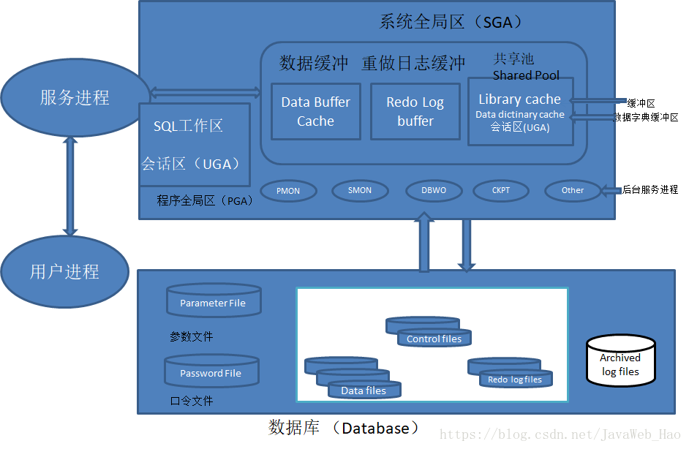
附：Oracle整体架构示意图（链接）
实例（Instance）
Server process
User process
控制文件
数据文件
重做日志文件
归档日志文件
Notes:
【实例——内存】服务器操作系统为实例分配的内存区域，通过V$MEMORY_DYNAMIC_COMPONENTS查询，分为两部分：
1、系统全局区(SGA：System Global Area),是数据库实例启动时创建的一个共享内存区域，其大小和相关配置通过参数文件中的相关参数来控制。为实例范围内共享的，可以通过V$SGA、V$SGA_DYNAMIC_COMPONENTS、V$SGAINFO进行查看，其内部分为
（1）共享池（shared pool），存储数据库实例重要的结构和信息，共享池又分为库缓冲和字典缓冲等。通过V$SGA_DYMATIC_COMPONENTS和V$SGAINFO查询；
（2）数据缓冲，作为用户数据缓冲区，在系统共享内存中暂存数据库的数据块，以此改善数据库的读写性能；
（3）重做日志缓冲，即REDO缓冲；
2、程序全局区（PGA:Program or Process Global Area),是服务进程存储数据及控制信息进而完成相关任务的内存区域。为各会话私有的内存区域。通过V$PGASTAT进行查询。分为：
（1）会话区（UGA，User Global Area）,是为会话分配的内存区域，用于存储各种会话变量。针对Oracle实例不同服务器模式设置，会话区分为“专用服务器模式”和“共享服务器模式”
（2）SQL工作区，是为服务进程进行各种内存操作分配的PGA私有内存。
【实例-后台进程】实例创建和维护的一组后台进程，用以完成数据库内部的各种统一管理和监控任务。通过V$PROCESS查询。
【实例-服务进程】实例为数据库会话创建或分配的，用以完成会话任务的服务器端服务进程。
【数据库文件】
1、参数文件，SPFILE（动态）和PFILE，目录在Oracle_home/dbs/initsid.ora 或者spfilesid.ora
2、控制文件，V$CONTROLFILE
3、数据文件，DBA_DATA_FILES
4、回滚文件，DBA_DATA_FILES
5、临时文件，DBA_TEMP_FILES
6、重作日志文件，V$LOGFILE
7、归档日志文件,V$ARCHIVED_LOG
8、警告日志文件,V$DIAG_INFO
9、跟踪文件,V$DIAG_INFO

Slide 7
Oracle基础对象类型
表(Table)
名词
解释
包(Package)
表是一个逻辑概念，是数据库组织和管理数据的基本单位，是数据库提供给用户的一个访问数据的逻辑对象。
组织代码对象，方便用户管理、维护和应用这些代码对象。
索引(Index)
过程和函数
是建立在表上的逻辑对象，用来改善和提升数据检索性能。分为普通索引、反序索引、反转索引、函数索引、位图索引。
可以按照用户需求完成某些功能和任务。函数能为调用者返回一个值。
视图(View)
物化视图(Materialized View )
是一种虚的、定义的逻辑对象，主要用来简化业务逻辑、方便开发维护及实现数据库的安全性等。
物化视图被用来汇总、计算、复制和分发数据，适用于数据仓库（DW）、决策支持系统（DSS）、分布式环境。
Notes:
【表】Table，用来组织和存储数据。表是一个逻辑概念，是数据库组织和管理数据的基本单位，是数据库提供给用户的一个访问数据的逻辑对象。通过USER/ALL/DBA_TABLES查询。
——表分区信息获取：USER/ALL/DBA_PART_TABLES和USER/ALL/DBA_TAB_PARTITIONS
【索引】index，是建立在表上的逻辑对象，用来改善和提升数据检索性能。
——普通索引、反序索引、反转索引、函数索引、位图索引。
——列基数（NDV，number of Distinct Value）一个列中不同值的个数。
——列选择性，列基数/总行数的百分比。
——本地索引和全局索引的区别：本地索引是分区索引，且每个分区都和其基于的表分区一一对应，对应的数据完全相同。而全局索引不分区，或者即使分区，其每个分区和基于的表分区也不对应，对应的数据也不相同。
【簇】cluster，是一种包含一个或者多个表数据的数据库对象，这些被包含的表有一个或多个共同列，Oracle数据库把多个表中具有相同簇键值的行存储在一起。
【视图】view，是一种虚的、定义的逻辑对象，主要用来简化业务逻辑、方便开发维护及实现数据库的安全性等。可以为我们使用和管理数据提供便利
【物化视图】Materialized View ，是一种实的、定义的逻辑对象。
——物化视图被用来汇总、计算、复制和分发数据，适用于数据仓库（DW）、决策支持系统（DSS）、分布式环境。
【同义词】Synonym是虚的、定义的逻辑对象，仅仅是其他对象的一个别名。
【序列】sequence，虚的、定义的逻辑对象。
【索引组织表】IOT，index organized table是实的对象，兼有索引和表的特性。
【过程和函数】 存储过程procedure，可以按照用户需求完成某些功能和任务。函数function
——区别：函数能为调用者返回一个值
【触发器】trigger，通过数据库编码和事件自动触发运行来解决问题或执行任务。
【包】package，组织代码对象，方便用户管理、维护和应用这些代码对象。
【约束】分为主键约束、唯一性约束、非空约束、自定义约束、外键约束。

Slide 8
Oracle事务特性（Transaction）
事务是不可分割的一系列数据库操作，这些操作要么整体成功，要么整体失败。
oracle支持的事务隔离级别：未提交读（read uncommitted）、串行（serializable）、只读（read only ）
原子性Atomicity
一致性Consistency
隔离性Isolation
持久性Durability
整个操作必须被完成或者终止，事务不能被部分成功完成。
事务把资源从一个一致状态带至另一个一致状态。
事务在提交前，一个事务的效果不能被其他事物看到。
提交的事务做的改变是持久的，且必须能在系统失败时幸存或者恢复。
Notes:
【事务】transaction，是不可分割的一系列数据库操作，这些操作要么整体成功，要么整体失败。
——银行转账举例，必须双方账户同时成功
——事务的特性：
（1）原子性Atomicity：整个操作必须被完成或者终止，事务不能被部分成功完成。
（2）一致性Consistency：事务把资源从一个一致状态带至另一个一致状态。
（3）隔离性Isolation：事务在提交前，一个事务的效果不能被其他事物看到。
（4）持久性Durability：提交的事务做的改变是持久的，且必须能在系统失败时幸存或者恢复。
——ANSI/ISO SQL 标准定义的事务隔离级别：未提交读（read uncommitted）、提交读（read committed）、可重复读（repeatable read）、串行（serializable）
——oracle支持的事务隔离级别：未提交读（read uncommitted）、串行（serializable）、只读（read only ）

Slide 9
02
确定SQL瓶颈
点击此处添加副标题文本内容

Slide 10
理解执行计划
三种解析
CBO
1）快速软解析或软软解析——服务进程空间中查找该SQL的相关信息
2）软解析——在实例共享池中查找，资源消耗大于“软软解析”。
3）硬解析——申请将sql语句加载进实例共享池中。会消耗大量的系统资源。
Cost Based Optimizer，基于成本的优化程序，根据查询使用的资源的成本选择查询的最佳执行方案
统计数据
执行计划
1、系统统计数据：系统统计数据主要包括CPU转速、单块读消耗的时间、多块读消耗的时间、多块读平均每次读取的数据块数等。反映数据库系统的处理能力，会对执行计划中的所有操作的成本计算产生重要影响。分为非负载模式和负载模式。
2、对象统计数据：分为三部分，①表（包括分区及子分区）相关统计数据；
②索引（包括分区及子分区）相关统计数据；③字段相关统计数据。
3、扩展数据统计：11g以上版本。为表中两个以上字段（包括两个字段）或包含字段的表达式生成统计数据，这些统计数据被称为扩展统计数据。
SQL调优
执行计划的获取方法
SQL Tuning，即通过改写SQL语句来改变其执行计划，从而提升SQL性能。
1、GUI工具（PL/SQL DEV 或者 TOAD）
2、autotrace的功能——是oracle公司随其本身产品sqlplus提供的内置功能
3、DBMS_XPLAN包，是oracle数据库的内置包。
4、SQL查询方法 explain plan *
Notes:
用户连接数据库，意味着用户和数据库间成功建立会话。用户通过会话执行SQL语句，数据库系统对其进行一系列复杂的检查、分析和处理。

Slide 11
SQL语句运行可以分作三个运行阶段
1.解析Parse：
硬解析 – 包括语法解析、语义解析、查询转换、生成执行计划等等
软解析 – 包括语法解析、语义解析和定位游标缓存
软软解析
直接复用打开的游标
2.执行Execute，具体取决于执行计划：
Row access
排序
Join
3.返回结果集Fetch，Client-Server间的网络交互ResultSet

Slide 12
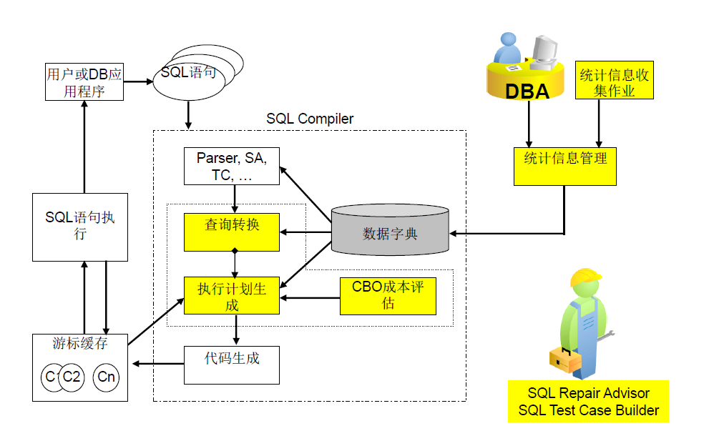
SQL语句处理过程

Slide 13
确定瓶颈
Cost分析方法
02
1、从成本最高的节点分析，看看该节点是否可以通过相关措施降低，如果可以降低，那就是可以进行优化。
2、SQL调优就是降低SQL语句的资源消耗，如没有办法降低SQL语句的整体资源消耗，可以考虑用更多的资源去完成该SQL语句，例如，SQL语句的并行执行等，也算是一种调优方法。
确定瓶颈
目测分析法
01
凭借经验观察SQL和执行计划是否有问题；
检查数据库对象如索引是否合理；
03
分析trace结果方法
1、SQL语句执行计划中，数据项ROWS和CARD差别较大的节点，将作为SQL调优的重点候选目标分析节点。
2、SQL语句执行计划中，数据项ROWS特别巨大的节点，也将作为sql调优的候选目标分析节点。
Notes:
oracle优化器结合各种统计数据信息，通过CBO内部算法，结算所有或部分候选执行计划的成本（Cost）；然后从中选出成本最低的执行计划，作为最终采用的执行计划；最后，oracle数据库执行就是通过成本来衡量系统资源消耗的。

Slide 14
可能造成CBO给出不恰当执行计划的原因
没有统计信息，采用动态采样
没有统计信息，也没有动态采样
不准确的统计信息，包括不准确的数据分布
不合理的优化器参数
不合理的Hint、SQL PROFILE、SPM、ACS等等
建立成本模型所做的某些假设不合适
优化器算法本身有BUG

Slide 15
03
解决SQL瓶颈问题
点击此处添加副标题文本内容

Slide 16
解决瓶颈的方法
2、合理使用表分区
1、合理使用索引
1）合理选择表分区类型
2）合理选择索引类型
1）索引越少越好
2）索引列越少越好
3）尽量少用函数索引
4）选择正确的索引类型
5）为复合索引选择正确的列顺序
6）为分区表选择正确的索引类型
21
3、收集和维护统计数据
1
3
1）自动收集统计数据
2）手动收集和维护统计数据
3）收集和维护扩展统计数据
解决SQL瓶颈问题
5、正确使用hint
5
4
4、SQL改写
指定存取路径或者连接类型生成执行计划。
修正不合理的关键字、语法、顺序
Notes:
【关于hint】基于代价的优化器在绝大多数情况下会选择正确的优化器。但有时选择了很差的执行计划，使某个语句的执行变得奇慢无比。此时就需要DBA进行人为的干预，告诉优化器使用指定的存取路径或连接类型生成执行计划，从而使语句高效地运行。Hint就是Oracle提供的一种机制，用来告诉优化器按照告诉它的方式生成执行计划。

Slide 17
SQL编程常识
能用join的，不用in和not in子查询
…
慎用多视图连接
…
能用not exists相关子查询的，
不要用not in子查询
…
8
1
慎用循环delete
…
7
2
表连接写法选择和排序
6
3
减少参与连接的表数
…
5
4
慎用触发器
…
慎用临时表
…

Slide 18
SQL优化思想
80%的性能问题由10%的Top SQL引起。
优化就是通过各种手段降低SQL语句所需要消耗的逻辑读、物理读、CPU时间、热点争用、Latch/Mutex。最有效的调整手段是调整执行计划。
对查询进行优化，首先考虑在where和order by上涉及的列上建立索引。
尽量避免在where字句中对字段进行null值的判断，否则将导致搜索引擎放弃使用索引，从而进行全表扫描。（可以考虑在可能为null值的字段上设置默认值）。
尽量避免在where字句中使用“!=”或者“<>”操作符，否则将导致引擎放弃使用索引从而进行全表扫描。
尽量避免在where字句中使用“or”来做连接条件，否则将导致引擎放弃使用索引从而进行全表扫描（可以用union all 来替代）。“in”和“not in”也要慎用，也会导致全表扫描（连续数据，能用between就不用in）。模糊查询也是如此。
不要在where字句后面对字段进行表达式操作，也不要对字段进行函数操作，都将导致引擎放弃使用索引，从而进行全表扫描。即：不要在where字句的“=”左边进行函数、算术运算或其它表达式运算。
在使用索引字段作为查询条件时，如果该索引是复合索引。那么必须使用到该索引中的第一个字段作为条件时才能保证系统使用该索引，并且尽可能让字段顺序和索引顺序一致（最左原则）。
如果有必须使用“in”的需求，可以用exists函数代替。
Notes:
a、只有走索引才是最优的
b、索引有益无害
c、索引肯定会比表小
d、索引输出的数据都有序
e、索引高度会极大的影响性能
f、位图索引会很小且很快

Slide 19
04
SQL调优案例及调优效果
点击此处添加副标题文本内容

Slide 20
SQL改写
1）消除视图
——大数据量业务中，把视图对应表名和查询字段改写为普通查询。
2）标量子查询改为外连接
——原SQL语句中存在多个标量子查询时，应分别改为相应内嵌式图并下沉，同时，分别和原主查询表进行outer join。
——标量子查询改写为内嵌视图的适用场景，包括但不限于如下场景：
①原SQL语句中包含标量子查询，且原SQL语句存在性能问题；
②原SQL语句中包含标量子查询，且原SQL语句消耗较多系统资源。
3）update改为merge into
4）正确使用分析函数

Slide 21
SQL改写
5）with as 去除多次扫描
6）union 改为or
7）or 改为union
8）in改为join
——in改为join后，需要将结果集去重（distinct）
9）in改为exists
10）not in改为not exists

Slide 22
SQL改写
11）not exists 改为not in
12）exists改为join
13）not exists 改为join
14）join改为exists
15）join改为not exists
16）改写为集合运算符

Slide 23
05
专题讨论
点击此处添加副标题文本内容

Slide 24

Q&A
回顾：产生SQL性能原因
说出你的SQL优化经验？

Slide 25
SANY
谢谢

